Slide 1
Optimizing Market Making using Multi-Agent Reinforcement Learning
by group 2

Slide 2
О чем статья
Применяем multi-agent reinforcement learning framework для торговли
Автор мотивирует это маркет-мейкингом
Конкретно в этой будем ставить опыты над BTC/USD

Slide 3
Intro
Автор утверждает, что классический ML для HFT мало подходит по следующим причинам:
1) Тяжелые модели долго считают предсказания
2) «Predicting the market is tough» (Вот это да!), опора на исторические данные далеко не всегда дает хороший результат
3) «Turn a prediction into an action», обычно в ситуациях 55/45 решение принимает человек, а отдавать это на откуп модели, которая не сможет в случае смены рынка адаптироваться – не очень
«Deep RL для HFT относительно свеж»

Slide 4
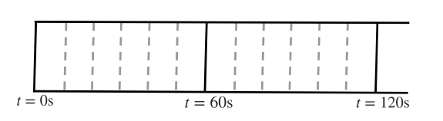
Что делаем
Multi-agent подход:
1) Micro-agent – orderbook data (все), размещает limit order раз в 10 секунд
2) Macro-agent – minute-tick data, принимает решение купить/продать/держать
Попытаемся остаться в плюсе

Slide 5

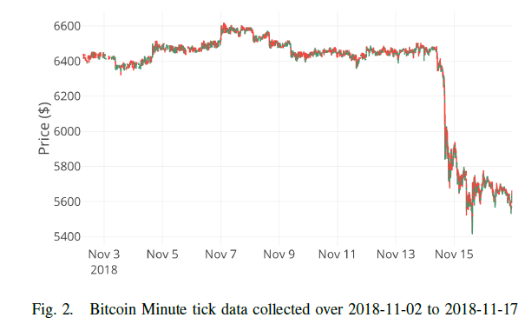
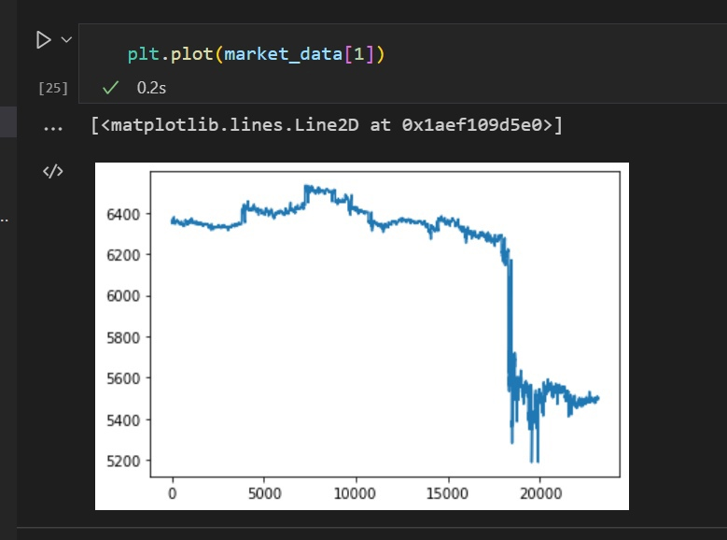
Данные
«Historical orderbook and minute tick data for markets is not readily available»
Автор взял последние дни, потому что там цена сильно колебалась

Slide 6
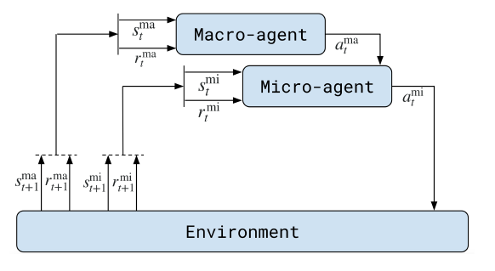
Reinforcement learning
State-action-reward-state…
RL-агент должен максимизировать награду при текущих условиях

Slide 7

Формально
Markov Decision Process (MDP), но «state is more complex than it may seem», поэтому Partially Observable Markov Decision Process (POMDP)
$P: S×A ×S↦ R$ (распределение вероятностей)
Reward function: $r: S ↦R$
Цель - policy function: $π: S ↦A$

Slide 8

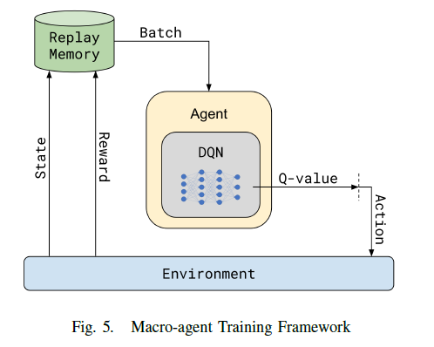
Deep Q-learning
Составляющие: какая-то модель(у нас - DQN), Replay memory, Environment
Reward function
Пространства:
States – метрики состояния
Actions – действия

Slide 9
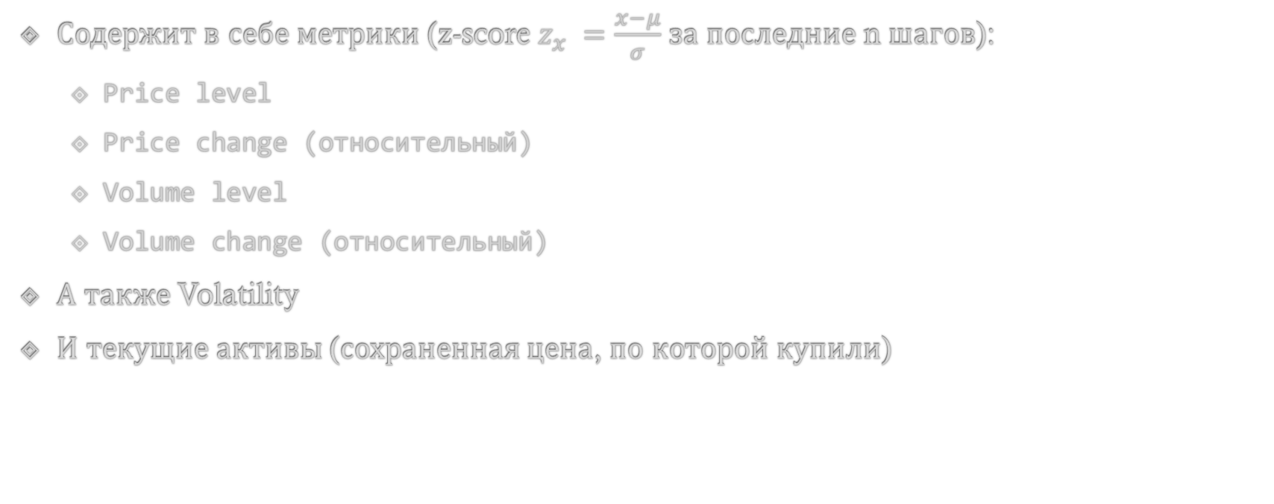
States
Содержит в себе метрики (z-score $z_{x} =\frac{x−μ}{σ}$ за последние n шагов):
Price level
Price change (относительный)
Volume level
Volume change (относительный)
А также Volatility
И текущие активы (сохраненная цена, по которой купили)

Slide 10
Actions
Их всего 3:
Buy – купить один актив (добавить в массив цен текущую цену)
Sell – продать (все активы по текущей цене)
Hold – ничего не делать

Slide 11
Replay memory
Хранит в себе опыт модели (состояние, предпринятое действие, следующее действие и награду)
Имеет ограниченную емкость

Slide 12
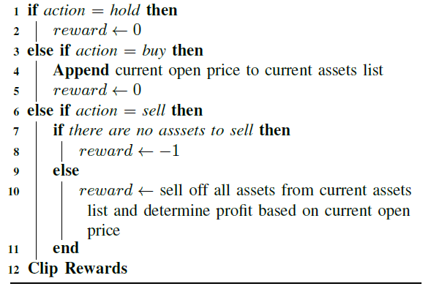
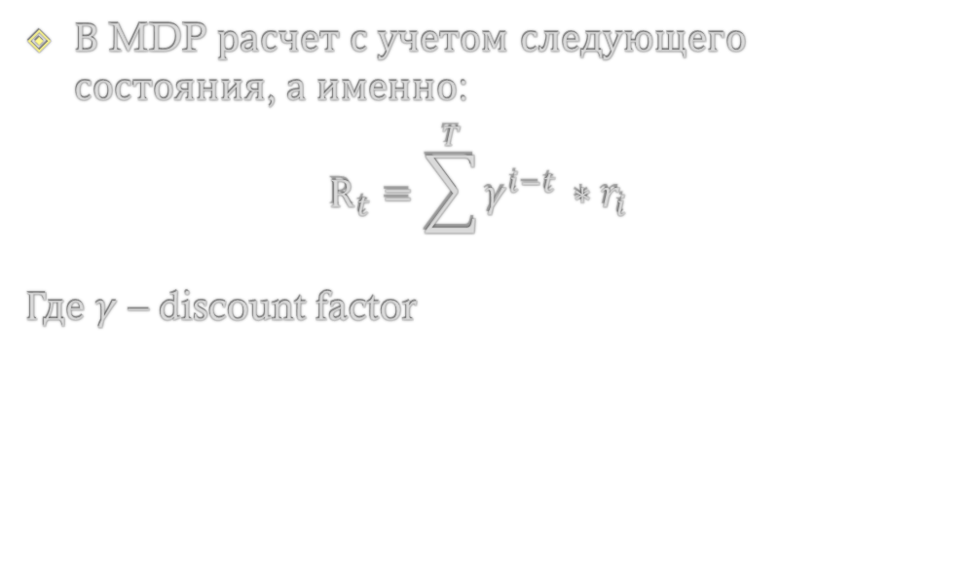
Reward function
В MDP расчет с учетом следующего состояния, а именно:
$$R_{t}=\sum^{T}{γ^{i−t }∗r_{i}}$$
Где $γ$ – discount factor

Slide 13
DQN architecture
2 скрытых полносвязных слоя, ReLU
На выходе 3 числа, по ним выбирается действие

Slide 14
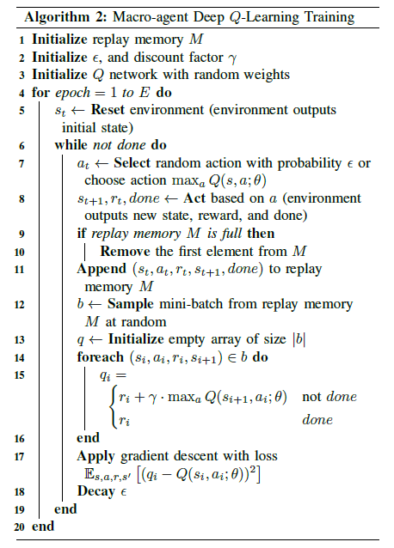

Macro-agent training
$ε −greedy$ подход (trade-off between exploration and exploitation)
500 эпох, Adam

Slide 15
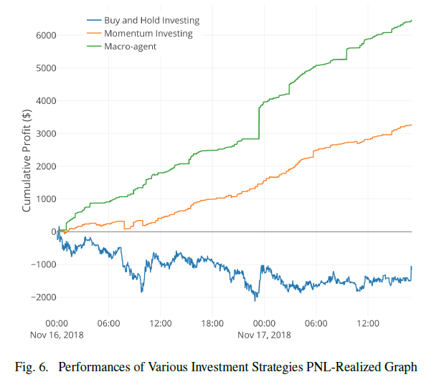
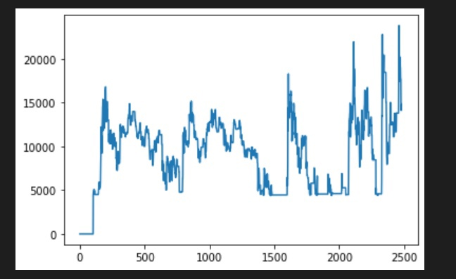
Results

Slide 16
